Slide 1
Lection 2
HTML & CSS

Slide 2
HTML???
<!doctype html>
<html lang="en">
<head>
<meta charset="UTF-8">
<meta name="viewport"
content="width=device-width, user-scalable=no, initial-scale=1.0, maximum-scale=1.0, minimum-scale=1.0">
<meta http-equiv="X-UA-Compatible" content="ie=edge">
<title>Document</title>
</head>
<body>
</body>
</html>
HTML это язык для описания веб страниц
HTML - это аббревиатура от Hyper Text Markup Language (Язык гипертекстовой разметки).
HTML это не язык программирования, это язык разметки.

Slide 3
Так вот то что написано между <…> - называют тегами они не видны читателю, заглянувшему на Вашу страницу.
Все документы должны иметь вот такой шаблон кода:
<html>- начало документа
<head>- начало головы
</head>- закрытие головы
<body>- начало тела
</body>- закрытие тела
</html>- конец документа

Slide 4
Как закомментировать текст?
Благодаря тегам <!-- и →
Выглядит все следующим образом для HTML.
<!-- <p> -->
<!-- This is text for comment example.-->
<!-- </p> -->

Slide 5
Для того чтобы на странице сайта разбить текст на параграфы, необходимо воспользоваться тегом <p> - собственно параграф.
Параграф имеет атрибут align "выравнивание" который в свою очередь может быть равен тому ли иному значению.
<p align="center">Привет мир!!!</p>
По левому краю:
<p align="left">Привет мир!!!</p>
По правому краю:
<p align="right">Привет мир!!!</p>

Slide 6
Заголовки
В наборе тегов html языка имеется шесть типов заголовков:
<h1> Привет мир!!! </h1>
<h2> Привет мир!!! </h2>
<h3> Привет мир!!! </h3>
<h4> Привет мир!!! </h4>
<h5> Привет мир!!! </h5>
<h6> Привет мир!!! </h6>

Slide 7
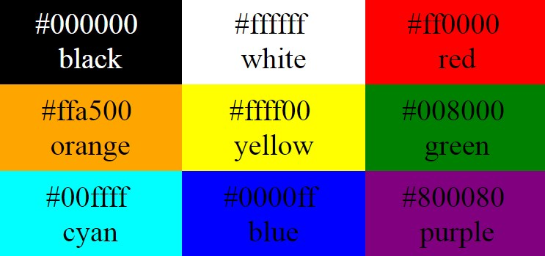
Цвет?
Для придания страничке красивого вида не обойтись без палитры с красками..
В html языке используется своя палитра красок. Вот основные цвета, выглядят они так:
На самом деле их куда больше, это лишь основные.

Slide 8
Если к примеру написать так:
<font color="#ff0000">Привет мир!!!</font> - То цвет шрифта станет красным. Попробуйте..
А можно так:
<font color="red">Привет мир!!!</font> - Будет тоже самое..
Но практически всегда на практике приходиться использовать CSS для изменения текста, полей, формы и тд тп. Например:(попробуйте пропишите у себя в файлике и посмотрите результат)
<span style="color:red">This is a place for your text.</span><br>
<input type="text" style="color: red" value="This is input">
<p style="color: blue">This is p</p>
<button style="color: brown">Click Me</button>

Slide 9
Стиль текста
<b> </b> - Полужирный текст
<i> </i> - Наклонный текст
<u> </u> - Подчеркнутый текст
<strike> </strike> - Перечеркнутый
<s> </s> - Перечеркнутый (второй вариант, от первого ничем не отличается)
<tt> </tt> - моноширинный шрифт
<small> </small> - Малый
<big> </big> - Большой
<sup> </sup> - Верхний ^{индекс}
<sub> </sub> - Нижний _{индекс}
Ну думаю понятно.. текст заключённый между этими открывающими и закрывающими тегами приобретёт нужный нам стиль. Вот пример, сделайте что-то подобное у себя в файлике index.php и посмотрите результат.

Slide 10
<html>
<head>
<title>Стили текста</title>
</head>
<body>
<big><b><u>Научная статья.</u></b></big>
<br>
<br>
Если разбавить дистиллированную воду Н<sub>2</sub>О сорока процентами этилового спирта С<sub>2</sub>Н<sub>5</sub>ОН то получится жидкость в 40<sup>о</sup> более известную широкой публике под названием <i>- водка.</i>
<br>
Впервые данную пропорцию <s>придлажил</s> предложил <tt>Дмитрий Иванович МЕНДЕЛЕЕВ.</tt>
<br>
<br>
<br>
<small>Распитие спиртных напитков вредит вашему здоровью.</small>
</body>
</html>

Slide 11
Ссылки
HTML ссылки создаются с помощью элементов <a>, <area> и <link>. Ссылки представляют собой связь между двумя ресурсами, одним из которых является текущий документ.
Ссылки можно поделить на две категории:
ссылки на внешние ресурсы — создаются с помощью тега <link> и используются для расширения возможностей текущего документа при обработке браузером;
гиперссылки — ссылки на другие ресурсы, которые пользователь может посетить или загрузить.

Slide 12
Гиперссылки
Чтобы использовать ссылки на другие ресурсы или переход на любой другой адрес используеться тег <a></a>:
<a href=""></a>
Как пример можно рассмотреть следующий вариант:
<a href="https://www.google.com">Google</a>
Или как вариант в стилизованном виде с картинкой(найдите любую в интернете и вставьте путь к ней в src):
<a href="https://www.google.com"><img src="https://lh3.googleusercontent.com/7clxDYpmA-L1XXJP7wcRZMWV71MwDtZhubp1cF8Ss4cVjHFsqisncNP5vavacmMPhds=w300" alt=""></a>

Slide 13
<html lang="en">
<head>
</head>
<body>
Еще один пример:
<a href="http://www.fast-torrent.ru/film/gran-za-granyu-tv.html"><img src="http://html5book.ru/wp-content/uploads/2015/10/Fringe.jpg" alt="Fringe"></a>
</body>
</html>

Slide 14
Спецсимволы
Спецсимволы HTML, или символы-мнемоники, представляют собой конструкцию SGML (англ. Standard Generalized Markup Language — стандартный обобщённый язык разметки), ссылающуюся на определенные символы из символьного набора документа. В основном они используются для указания символов, которых нет в стандартной компьютерной клавиатуре, либо которые не поддерживает кодировка HTML-страницы (Windows-1251, UTF-8 и т.д.). Вот пример некоторых из них:
<div style="font-size: 400%">
&#10000;<br>
&#9885;<br>
&#9729;<br>
</div>

Slide 15
HTML таблицы
HTML таблицы упорядочивают и выводят на экран данные с помощью строк или столбцов. Таблицы состоят из ячеек, образующихся при пересечении строк и столбцов. Ячейки таблиц могут содержать любые HTML-элементы, такие как заголовки, списки, текст, изображения, элементы форм, а также другие таблицы. Каждой таблице можно добавить связанный с ней заголовок, расположив его перед таблицей или после неё.
Таблицы больше не используются для вёрстки веб-страниц и компоновки отдельных элементов, потому что такой приём не обеспечивает гибкость структуры и адаптивность сайта, существенно увеличивая html-разметку.

Slide 16
Как создать таблицу
Таблица создаётся при помощи парного тега <table></table>. Данный тег является контейнером для элементов таблицы и все элементы должны находиться внутри него. Например:
Теперь рассмотрим другой пример:
<table>
<tr>
<td>First data in 1-st string</td>
<td>Second data in 1-st string</td>
</tr>
<tr>
<td>First data in 2-st string</td>
<td>Second data in 2-st string</td>
</tr>
</table>

Slide 17
<table>
<caption>Перечень продуктов<caption>
<tr>
<th>№ п/п</th>
<th>Наименование товара</th>
<th>Ед. изм.</th>
<th>Количество</th>
<th>Цена за ед. изм., руб.</th>
<th>Стоимость, руб.</th>
</tr>
<tr>
<td>1.</td>
<td>Томаты свежие</td><td>кг</td><td>15,20</td><td>69,00</td><td>1048,80</td>
</tr>
<tr>
<td>2.</td>
<td>Огурцы свежие</td><td>кг</td><td>2,50</td><td>48,00</td><td>120,00</td>
</tr>
<tr>
<td colspan="5" style="text-align:right">ИТОГО:</td><td>1168,80</td>
</tr>
</table>
Так же добавим немного стилей.

Slide 18
Добавим этот кусочек кода покаместь в html сразу же над <body>. Наша табличка станет более удобной и привычной для чтения.
<style>
/* внешние границы таблицы серого цвета толщиной 1px */
table {border: 1px solid grey;}
/* границы ячеек первого ряда таблицы */
th {border: 1px solid grey;}
/* границы ячеек тела таблицы */
td {border: 1px solid grey;}
</style>
Ещё пример =)

Slide 19
<table>
<colgroup>
<col span="2" style="background:Khaki"><!-- С помощью этой конструкции задаем цвет фона для первых двух столбцов таблицы-->
<col style="background-color:LightCyan"><!-- Задаем цвет фона для следующего (одного) столбца таблицы-->
</colgroup>
<tr>
<th>№ п/п</th>
<th>Наименование</th>
<th>Цена, руб.</th>
</tr>
<tr>
<td>1</td>
<td>Карандаш цветной</td>
<td>20,00</td>
</tr>
<tr>
<td>2</td>
<td>Линейка 20 см</td>
<td>30,00</td>
</tr>
</table>

Slide 20
Как объединить ячейки таблицы
Атрибуты colspan и rowspan объединяют ячейки таблицы. Атрибут colspan задает количество ячеек, объединенных по горизонтали, а rowspan — по вертикали.
Меньше слов, сразу пример=)
Кстати для большей наглядности советую оставить те стили, которые задали вначале)

Slide 21
<table>
<tr>
<th>№ п/п</th>
<th>Наименование товара</th>
<th>Ед. изм.</th>
<th>Количество</th>
<th>Цена за ед. изм., руб.</th>
<th>Стоимость, руб.</th>
</tr>
<tr>
<td>1.</td>
<td>Томаты свежие</td><td>кг</td><td>15,20</td><td>69,00</td><td>1048,80</td>
</tr>
<tr>
<td>2.</td>
<td>Огурцы свежие</td><td>кг</td><td>2,50</td><td>48,00</td><td>120,00</td>
</tr>
<tr>
<td colspan="5" style="text-align:right">ИТОГО:</td><td>1168,80</td><!-- Задаем количество ячеек по горизонтали для объединения-->
</tr>
</table>

Slide 22
CSS
CSS (Cascading Style Sheets), или каскадные таблицы стилей, используются для описания внешнего вида документа, написанного языком разметки. Обычно css-стили используются для создания и изменения стиля элементов веб-страниц и пользовательских интерфейсов, написанных на языках HTML и XHTML, но также могут быть применены к любому виду XML-документа, в том числе XML, SVG и XUL.
Каскадные таблицы стилей описывают правила форматирования элементов с помощью свойств и допустимых значений этих свойств. Для каждого элемента можно использовать ограниченный набор свойств, остальные свойства не будут оказывать на него никакого влияния.

Slide 23
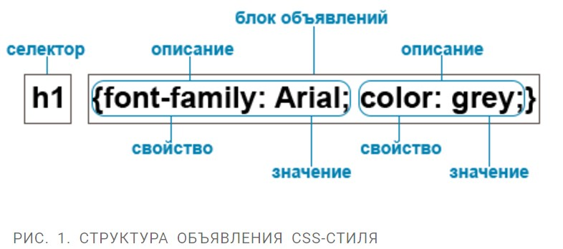
Объявление стиля состоит из двух частей: элемента веб-страницы — селектора, и команды форматирования — блока объявления. Селектор сообщает браузеру, какой именно элемент форматировать, а в блоке объявления (код в фигурных скобках) перечисляются форматирующие команды — свойства и их значения.

Slide 24
Внешняя таблица стилей
Внешняя таблица стилей представляет собой текстовый файл с расширением .css, в котором находится набор css-стилей элементов. Файл создаётся в редакторе кода, так же как и html-страница. Внутри файла могут содержатся только стили, без html-разметки. Внешняя таблица стилей подключается к веб-странице с помощью тега <link>, расположенного внутри раздела <head></head>. Такие стили работают для всех страниц сайта.
К каждой веб-странице можно присоединить несколько таблиц стилей, добавляя последовательно несколько тегов <link>, указав в атрибуте тега media назначение данной таблицы стилей. rel="stylesheet" указывает тип ссылки (ссылка на таблицу стилей).

Slide 25
<html lang="en">
<head>
<link rel="stylesheet" href="css/style.css">
<link rel="stylesheet" href="css/assets.css" media="all">
</head>
<body>
</body>
</html>

Slide 26
Внутренние стили
Внутренние стили встраиваются в раздел <head></head> html-документа и определяются внутри тега <style></style>. Внутренние стили имеют приоритет над внешними, но уступают встроенным стилям (заданным через атрибут style).

Slide 27
<html lang="en">
<head>
</head>
<style>
/* внешние границы таблицы серого цвета толщиной 1px */
table {
border: 1px solid grey;
}
/* границы ячеек первого ряда таблицы */
th {
border: 1px solid grey;
}
/* границы ячеек тела таблицы */
td {
border: 1px solid grey;
}
h1, h2 {
color: red;
font-family: "Times New Roman";
line-height: 1.3em;
}
</style>
<body>
</body>
</html>

Slide 28
Встроенные стили
Когда мы пишем встроенные стили, мы пишем css-код в html-файл, непосредственно внутри тега элемента с помощью атрибута style.
Такие стили действуют только на тот элемент, для которого они заданы.
<p style="font-weight: bold; color: red;">Can I ride your car???</p>

Slide 29
Виды селекторов
Селекторы представляют структуру веб-страницы. С их помощью создаются правила для форматирования элементов веб-страницы. Селекторами могут быть элементы, их классы и идентификаторы, а также псевдоклассы и псевдоэлементы.
Селекторы элементов позволяют форматировать все элементы данного типа на всех страницах сайта. Например,
h1 {font-family: Lobster, cursive;}
задаст общий стиль форматирования всех заголовков h1.

Slide 30
Селектор класса
Селекторы класса позволяют задавать стили для одного и более элементов с одинаковым именем класса, размещенных в разных местах страницы или на разных страницах сайта. Например, для создания заголовка с классом headline необходимо добавить атрибут class со значением headline в открывающий тег <h1> и задать стиль для указанного класса. Стили, созданные с помощью класса, можно применять к другим элементам, не обязательно данного типа.
<h1 class="headline">Инструкция пользования персональным компьютером</h1>
.headline {
color: lightblue;
}

Slide 31
Селектор идентификатора
Селектор идентификатора позволяет форматировать один конкретный элемент. Идентификатор id должен быть уникальным и на одной странице может встречаться только один раз.
#sidebar {
width: 300px; float: left
}
<div id="sidebar"></div>

